Slide 1
Mga Nakagawian at Tradisyon ng Pamilya

Slide 2
Tradisyon ng Pamilya
Bahagi ng kuwento ng ating pamilya ang mga gawaing nakagawian na o tradisyon. Ang tradisyon ay mahahalagang gawain na nakagawiang gawin ng pamilya noon pa at patuloy na ginagawa hanggang sa ngayon.

Slide 3
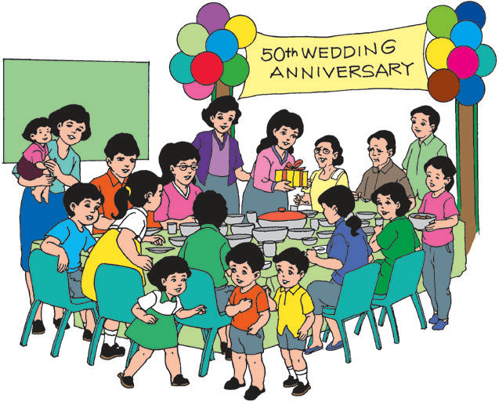
Tradisyon ng Pamilya
1. Pagdiriwang ng Mahahalagang Araw
May mahahalagang araw na ipinagdiriwang ang ating pamilya. Kabilang sa mga araw na ito ang kaarawan, araw ng kasal, binyag, at mga pagdiriwang na kaugnay sa ating relihiyon. Sa mga araw na ito, ang pamilya ay naghahanda ng masasarap na pagkain at nagkakasayahan. Sa ngayon, ang kaugaliang ito ay nag-iba na ayon sa relihiyong kinabibilangan ng pamilya.

Slide 4
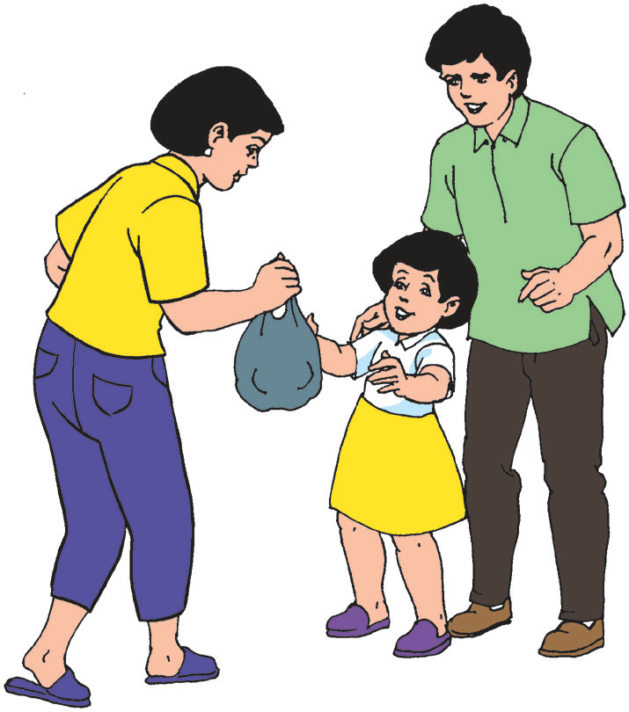
Tradisyon ng Pamilya
2. Pagbibigay ng Pasalubong
Ang pasalubong ay pagkain o bagay na ibinibigay ng kasapi ng pamilya sa kaniyang pagdating o pagdalaw sa mga kamag-anak o kaibigan. Ang mga nanggaling sa pamamasyal o
pagbabakasyon sa malayong lugar ay ganito rin ang ginagawa. May mga taong hindi na sumusunod sa kaugaliang ito.

Slide 5
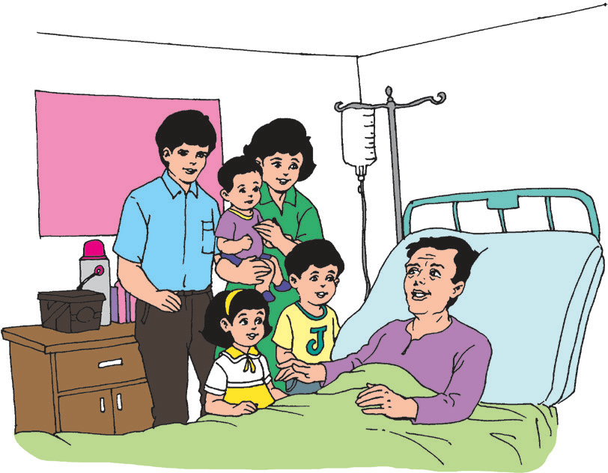
Tradisyon ng Pamilya
3. Pagtutulungan kung may Problema
Isa sa mga nakaugalian na ng ating pamilya ang pagtulong at pakikisama sa oras na may problema o kapag humaharap sa mahirap na kalagayan ang sinuman sa pamilya. Agad silang tinutulungan at dinadamayan ng ibang miyembro ng pamilya upang malutas ang problema at nang guminhawa at hindi na mahirapan pa.
Pakikiramay – Kapag may kamaganak na namatay ay agad na nakikiramay ang pamilya. Nagbibigay sila ng abuloy.

Slide 6
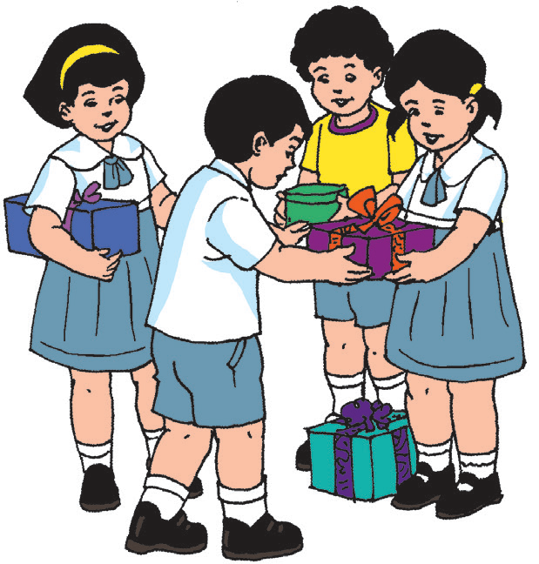
Tradisyon ng Pamilya
4. Pagbibigayan ng mga Regalo
Ang pagbibigay ng regalo ay tradisyon na ng ating pamilya. Nagbibigay tayo ng regalo kung may okasyon tulad ng Pasko, kaarawan, anibersaryo, at graduation o pagtatapos sa pag-aaral. Ang tradisyong ito ay nagpapatuloy pa hanggang ngayon.

Slide 7
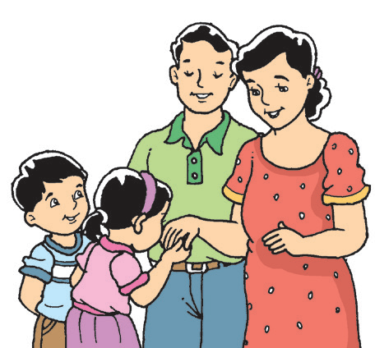
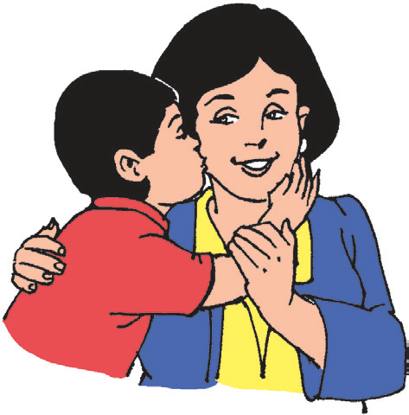
Pagbabago ng Kaugalian
1. Pagmamano sa Nakatatanda
Nakaugalian na ng mga Pilipino ang pagmamano sa mga nakatatanda. Ito ay ginagawa bilang pagbati na nagpapakita ng paggalang sa mga lolo, lola, tiyo, at tiya. Sa ngayon, sa halip na magmano ay bumabati, humahalik sa pisngi o noo, at yumayakap tayo sa mga nakatatanda.

Slide 8
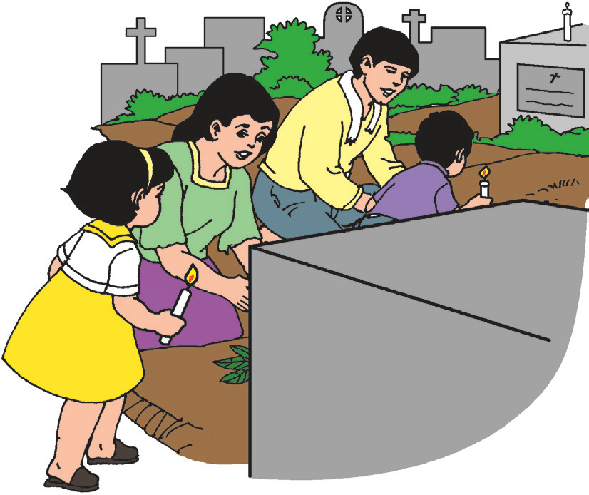
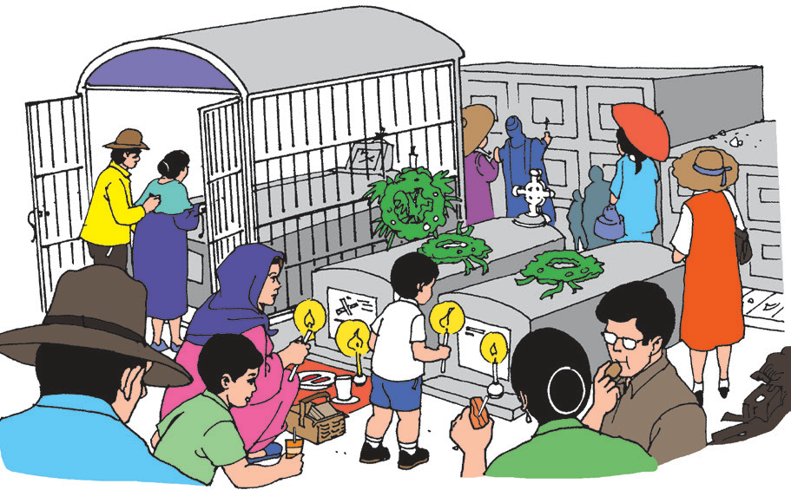
Pagbabago ng Kaugalian
2. Pagdalaw sa Libingan ng Mahal sa Buhay
Dinadalaw ng ating pamilya ang mga namatay na kamag-anak tuwing ika-1 ng Nobyembre. Nagpupunta sila sa sementeryo, nagdadasal, at nag-aalay ng bulaklak o pagkain sa puntod ng namatay. Ang kaugaliang ito ay nagbago na. Sa ngayon, sa halip na dumadalaw lang, sila ay namamalagi nang matagal, doon na rin sila natutulog o kumakain. Nagre-reunion at nagkikita-kita ang mga kasapi ng pamilya sa puntod ng mga yumaong mahal sa buhay.

Slide 9
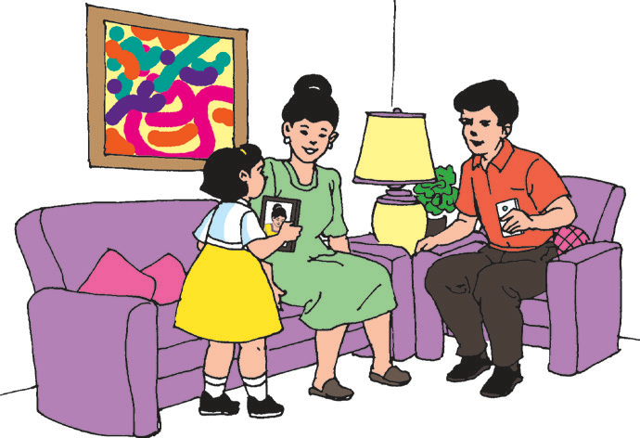
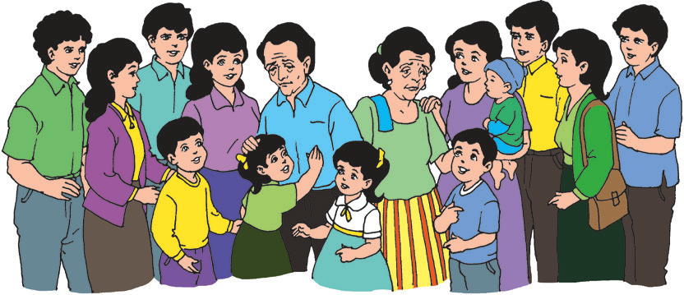
Pagbabago ng Kaugalian
3. Pagsasama-sama ng Pamilya
Madalas magdiwang at magsama-sama ang pamilya noon. Sa ngayon, may mga pamilyang bihira nang magkasama-sama ang mga miyembro. Mas madalas na lamang silang mag-usap sa pamamagitan ng telepono, cell phone, o Internet.

